Slide 1
Культурная жизнь в Украине во второй половине 40-х – начале 50-х гг.

Slide 2
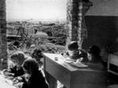

Развитие науки и культуры в послевоенные годы было составной частью процесса послевоенного восстановлений Украины. В годы войны почти 33 тыс. школ, техникумов, вузов были разрушены, не хватало оборудова­ния, учебников. Школы отстраивали собственными силами, потому что основ­ные средства государство выделяло на восстановление промышленности.
Дети за партами разрушенной школы
Послевоенная начальная школа

Slide 3
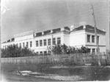

В первой половине 50-х гг. было построено 1300 новых школ.
В 1953 г. осуществлен переход к семилетнему обязательному образо­ванию.

Slide 4
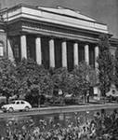

Возобновлена работа Киевского, Харьковского, Одесского университе­тов, был открыт университет в Ужгороде.
Киевский университет 1950 г.
Ужгородский университет

Slide 5
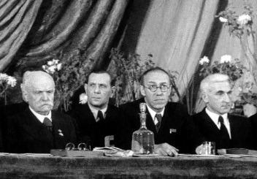
В 1948 г. возобновила свою деятельность АН УССР
В президиуме юбилейной сессии АН УССР. Слева направо: академик АН УССР Е.О. Патов, председатель Киевского горсовета А.А. Давыдов, академики М.А. Лаврентьев и Г.В. Курдюмов.

Slide 6
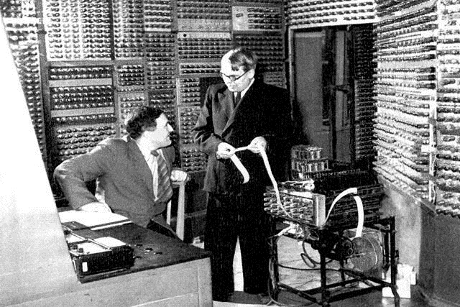
Значительным достижением украинских ученых была разработка и создание первой в СССР универсальной электронной быстродействующей вычислительной машины.
25 декабря 1951 г. началась регулярная эксплуатация первой в СССР электронно-вычислительной машины.

Slide 7
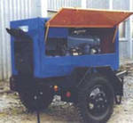
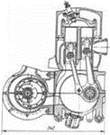
Институтом электросварки (с 1945 г. - им. Е.А. Патона) были разработа­ны новые образцы автосварочной и электронной аппаратуры, нашедшие широкое применение в производстве.
Двигатель "Звезда-3 " со смежными цилиндрами и коловратным нагнетателем. 1950 г.
Сварочное оборудование

Slide 8
В трудных условиях послевоенного периода появились произведения, которые получили признание читателей. В их числе стихотворения П. Тычины «Шевченко и Чернышевский». М. Рыльского «Розы и виноград». В. Сосюры «Отчизна», проза М. Стельмаха «Большая родня», «Кровь людская - не води­ца», оригинальный жанр - «Улыбки» О. Вишни.

Slide 9

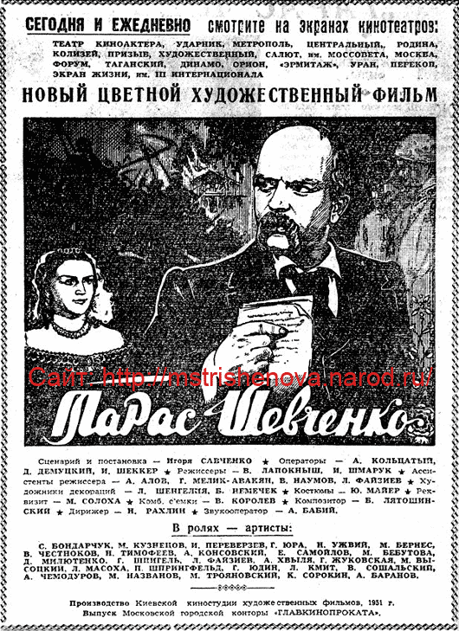
Высокое искусство демонстрировали мастера сцены Б. Гмыря, Н. Ужвий М. Романов. Плодотворно работали Киевская, Одесская, Ялтинская киностудии!
Фильмы украинских авторов «Сельская учительница». «Педагогическая поэма» получили всесоюзное признание.
Киевская киностудия
«ТАРАС ШЕВЧЕНКО» Биографический фильм, 1950 г.
Афиша фильма

Slide 10

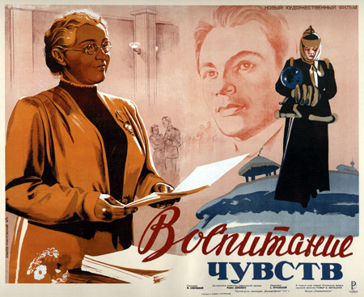
Фильмы украинских авторов «Сельская учительница» и «Педагогическая поэма» получили всесоюзное признание.
Педагогическая поэма (1955)
Сельская учительница / Воспитание чувств (1947)

Slide 11
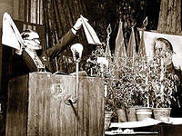
Вместе с тем, в развитии науки и культуры накапливались негативные явления.
Крайне отрицательно сказались на развитии науки некомпетентное
руководство, обвинение в «низкопоклонстве перед Западом».
В августе 1948 г. проходила сессия ВАСХНИЛ, на которой победу одержала антинаучная концепция наследственности и видообразования, выдвину­тая Т.Д. Лысенко и названная им «мичуринским учением». Жертвами «влысенковщины» в Украине стало немало известных ученых-генетиков, среди которых - И.М. Поляков, Л.И. Делоне. СМ. Гершенэон.
Выступление академика Т. Лысенко на сессии ВАСХНИЛ.

Slide 12
Стремление украинской интеллигенции к либерализации духовной жиз­ни общества в послевоенный период вызвало негативное отношение со сторо­ны советского руководства. И. Сталин поручил восстановить идеологическую чистоту общества своему ближайшему помощнику А. Жданову. Основными методами «восстановления» стали истеричные поиски идеологических отклонений, в среде творческой интеллигенции, поощрение доносчиков, поиск врагов, якобы маскирующихся под честных советских граждан. В качестве альтернативы западной культуре Жданов насаждал «воспевание» русской культуры на основе принижения культур других народов СССР.

Slide 13
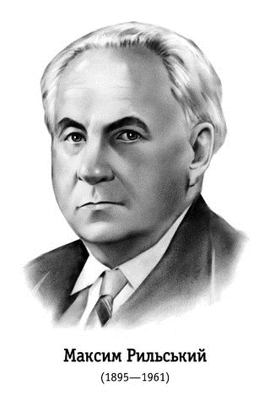
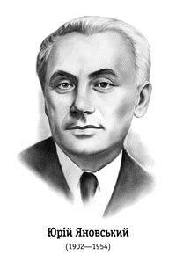
Началось откровенное преследование М. Рыльского (за поэтические произ­ведения «Путешествие в молодость». «Киевские октавы» и др.), Ю. Яновского (за роман «Живая вода»), И. Синченко (за повесть «Его поколение»).
Украин­ских писателей обвиняли в том. что они якобы своими произведениями «вноси­ли в литературу украинского народа националистическую отраву». Оперу Данькевича «Богдан Хмельницкий» критиковали за то, что русским в ней отведено недостаточно заметное место. Идеологические репрессии обрушились на жур­налы «Перець», «Витчизна».

Slide 14
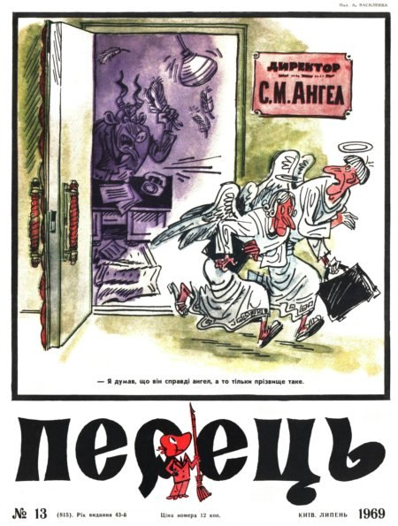

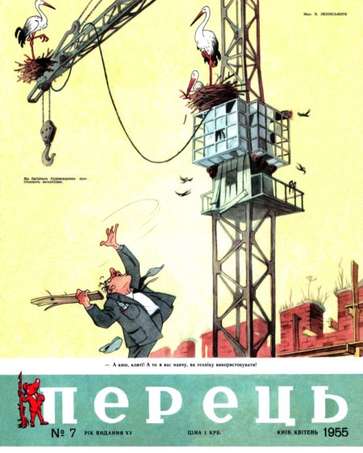
Обложки журнала «Перец»

Slide 15
В конце 1948 г. на Украине разворачивается борьба с так называемыми
«космополитами»,. направленная против литературных и театральных крити­ков, деятелей литературы, искусства, науки.
Космополитизм - идеология т. н. «мирового гражданства». Представи­тели космополитизма считают себя, прежде всего, гражданами всей Земли, а не какой-либо отдельной страны. В СССР при сталинском режи­ме ярлык «космополитов» навешивали представителям интеллигенции, обвиняя их в антипатриотизме и а низкопоклонстве перед Западом».

Slide 16
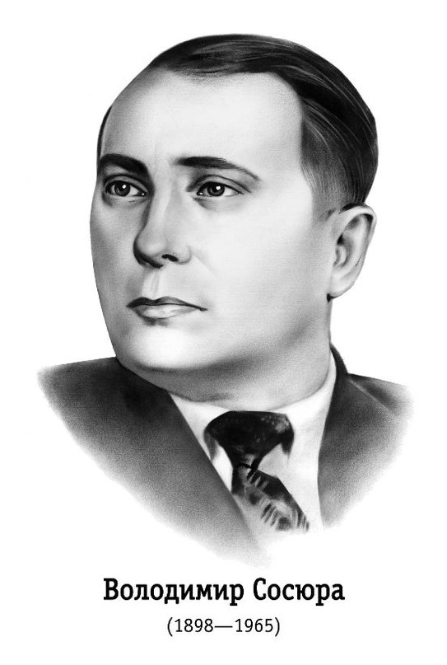
Апогеем о закручивай и я идеологических гаек» стала реакция на публикацию стихотворения В. Сосюры «Любите Украину». Автора обвинили в национализме, так как он воспевал не советскую, а «вечную Украину».
Любіть Україну!
Любіть Україну, як сонце, любіть,
як вітер, і трави, і води,
в годину щасливу і в радості мить,
любіть у годину негоди!
Любіть Україну у сні й наяву,
вишневу свою Україну,
красу її, вічно живу і нову,
і мову її солов'їну.
Для нас вона в світі єдина, одна
в просторів солодкому чарі…
Вона у зірках, і у вербах вона,
і в кожному серця ударі…
Як та купина, що горить -- не згора,
живе у стежках, у дібровах,
у зойках гудків, і у хвилях Дніпра,
і в хмарах отих пурпурових.
Любіть у коханні, в труді, у бою,
як пісню, що лине зорею…
Всім серцем любіть Україну свою --
і вічні ми будемо з нею!

Slide 17
Украинская литература и искусство не могли свободно развиваться в русле сталинских догматов. Но, несмотря на политическую конъ­юнктуру, многим украинским художникам удалось сохранить верность и любовь к культуре своего народа.

Slide 18
Презентацию выполнили
ученицы 11-А класса
Алчевской ИТГ
Мозолевская Анастасия
Ткаченко Анастасия

